Slide 1

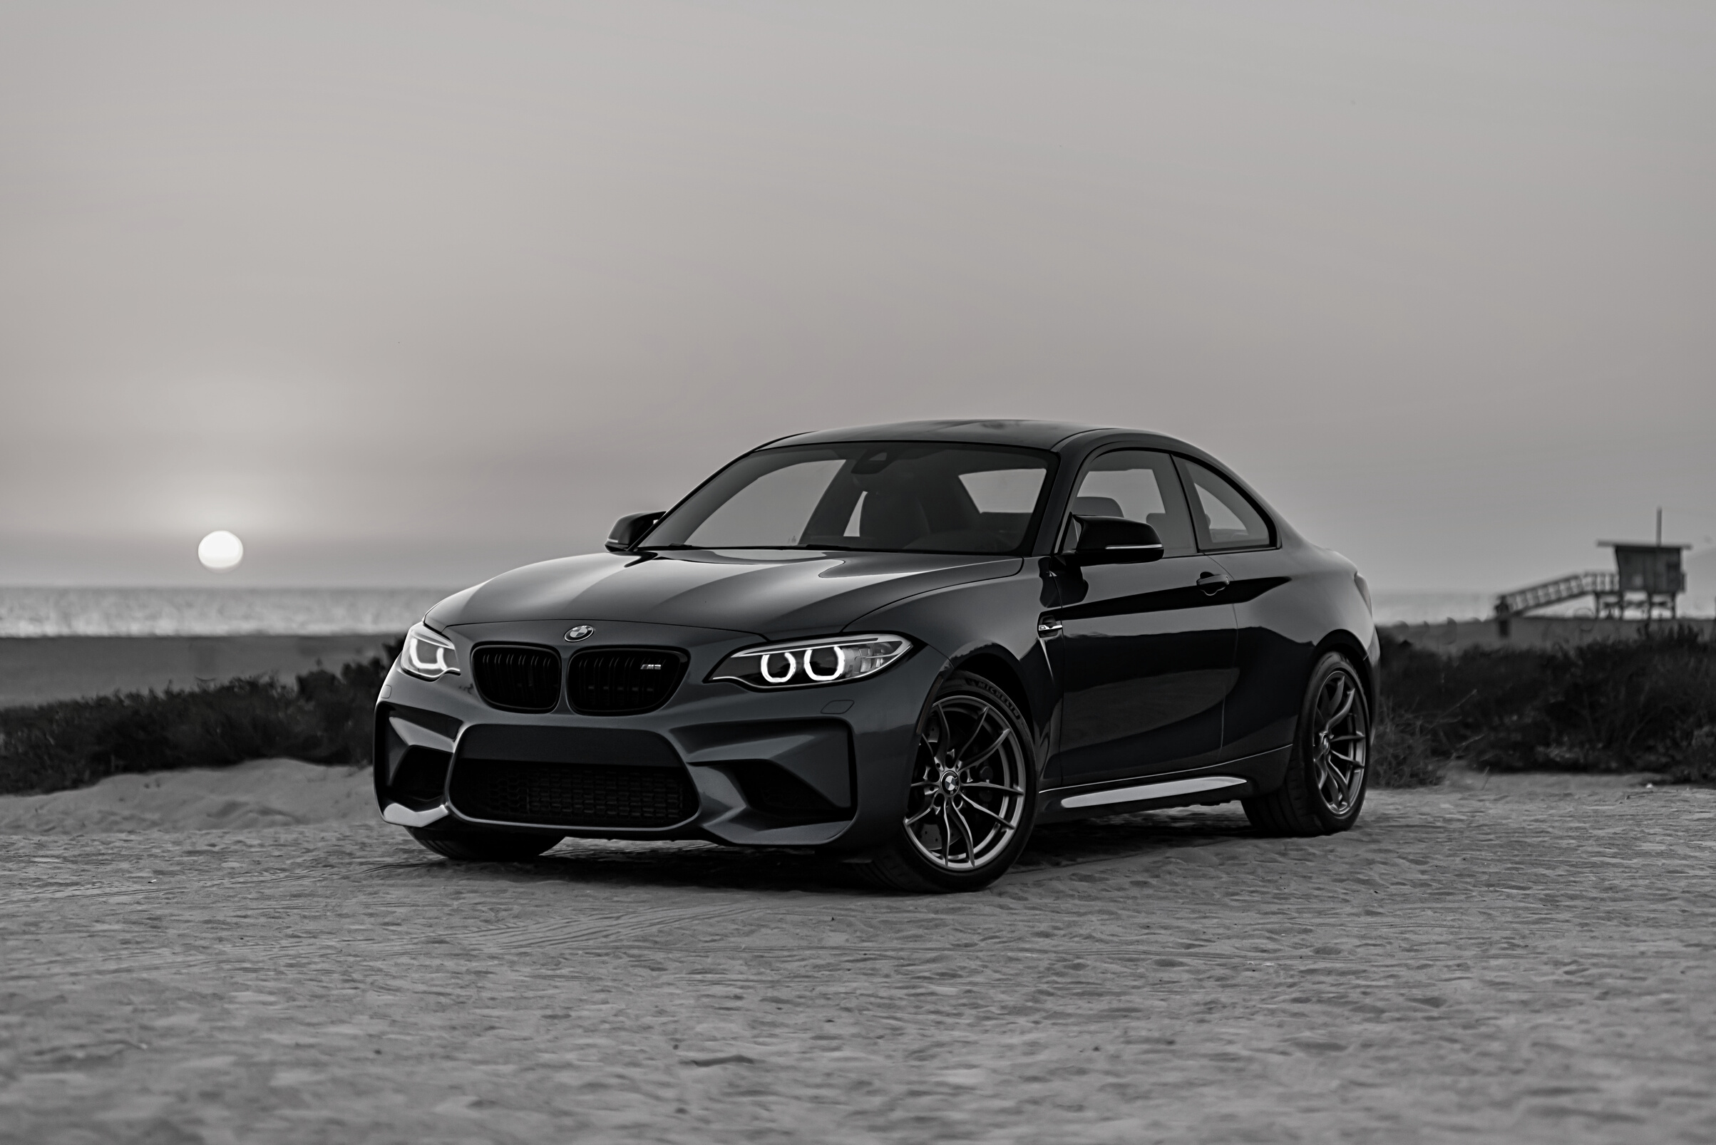


IT공학 1910554 김예지
IT공학 2012913 이연수
IT공학 1912083 임리안
지도교수: 윤용익 교수님
음성인식을 통한 카셰어링
가치있게 가치쓰는 가치카

Slide 2

목차
01. 주제 설명
02. RC카 라인트랙킹
03. RC카 객체인식
04. RC카 장애물 회피
05. 추후 개발 계획
음성인식을 통한 카셰어링
같이 쓰는 ‘가치카’

Slide 3
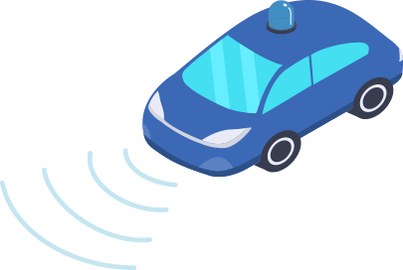
01. 주제 설명
음성인식을 통한 카셰어링
가치있게 같이 쓰는 가치카
음성인식으로 편리하게
구성원 모두와 자율주행 자동차를 공유합니다.

Slide 4
01. 주제 설명 및 진행 상황
라인트래킹 : RC카가 지면에 표시된 8자 라인을 따라 잘 주행하도록 학습시켰다.
객체인식 : RC카가 객체를 인식하면 해당 객체 앞에서 멈추도록 설정하였다.
장애물 회피 : RC카가 장애물을 인식하여 시야가 막히게 되면 후진하도록 구성하였다.

Slide 5
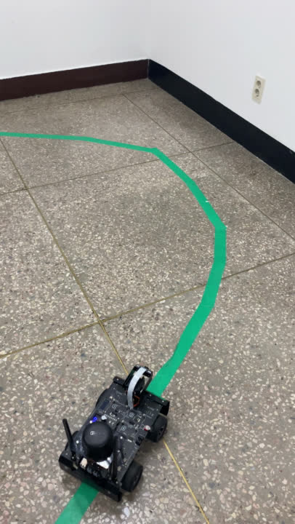
02. RC카 라인 트래킹 시연
RC카가 지면에 표시된 8자 라인을 따라 잘 주행하도록 학습시켰다.
데이터 수집 방식: 라인을 따라 주행할 때 RC카에게 보이는 카메라 화면을 모아서 딥러닝 모델을 만들었다.

Slide 6
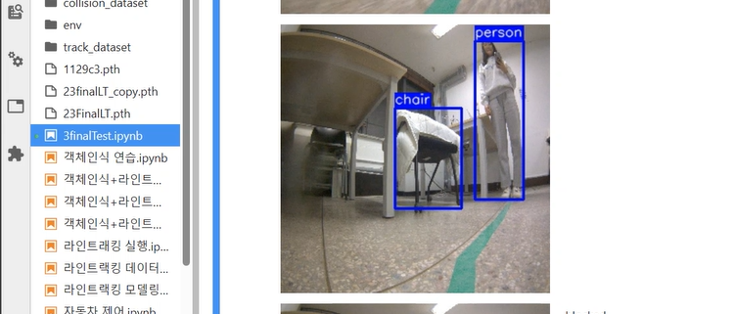
03. RC카 객체 인식 시연
RC카가 객체를 인식하도록 데이터를 수집하여 학습시키고 객체를 인식하는 모델을 생성하였다.
인식하는 객체는 사람, 우산, 의자 총 3가지를 인식하도록 설정하였다.

Slide 7
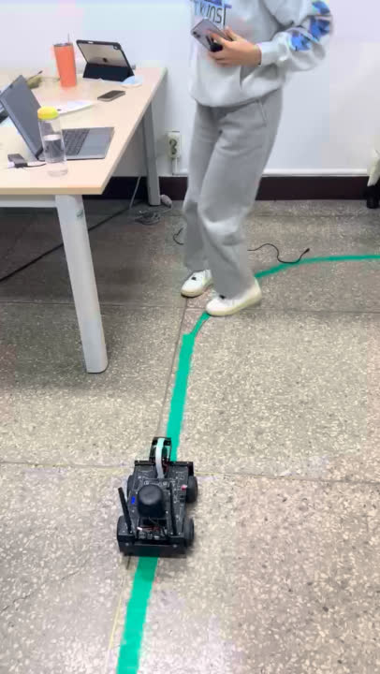
03. RC카 객체 인식 시연
RC카가 라인트래킹을 하다가 사람이 등장하면 사람인 객체를 인식하고 멈추는 것을 확인할 수 있다.

Slide 8
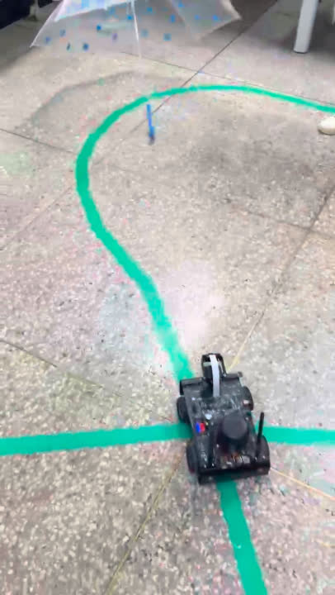
03. RC카 객체 인식 시연
RC카가 라인트래킹을 하다가 우산이 등장하면 우산을 객체로 인식하고 멈추는 것을 확인할 수 있다.

Slide 9
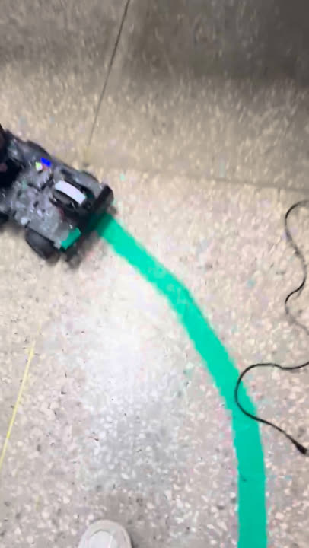
03. RC카 객체 인식 시연
RC카가 라인트래킹을 하다가 의자가 보이면 의자를 객체로 인식하고 멈추는 것을 확인할 수 있다.

Slide 10
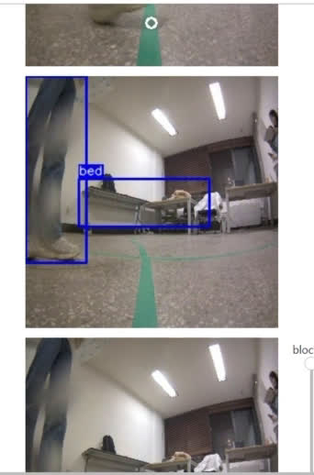
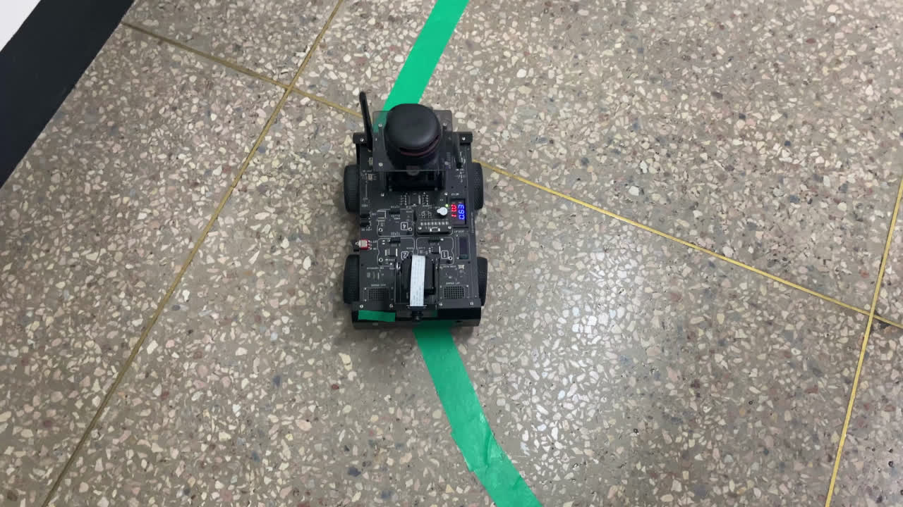
04. RC카 장애물 회피
RC카가 장애물을 만나서 시야가 가려졌을 시, 뒤로 후진

Slide 11
05. 추후 개발 계획
[백엔드]
서버-RC카 실시간 통신 구현(WebSocket 방식)
서버 - 클라이언트(프론트엔드) API 구현(일부 완료)
서버 - 음성인식 서버 통신 구현
[프론트]
음성 인식 결과 - 프론트에 구현
축소된 지도 위에 RC카의 위치 구현
로그인/카 셰어링 그룹원 등록 구현
[AI]
음성 인식하는 부분 구성

Slide 12

감사합니다
IT공학 1910554 김예지
IT공학 2012913 이연수
IT공학 1912083 임리안
지도교수: 윤용익 교수님

